Slide 1
Российская Федерация
Республика Хакасия
Администрация Таштыпского сельсовета
БЮДЖЕТ
ДЛЯ ГРАЖДАН
Решение Совета депутатов Таштыпского сельсовета
«О бюджете Таштыпского сельсовета на 2017 год
и плановый период 2018 и 2019 годов»
Ответственный исполнитель:
Токмашова Ж.Б.
8(39046)21503
tashsel@mail.ru

Slide 2
Вы держите в руках «БЮДЖЕТ ДЛЯ ГРАЖДАН», который
познакомит Вас с основными положениями Решения о бюджете
Таштыпского сельсовета на 2017 год и 2018-2019 годы
Содержание:
Основные понятия
Основные характеристики бюджета
Доходы
Расходы
Дополнительная информация

Slide 3
1. Основные понятия
Что такое бюджет?
Какие бывают бюджеты?

Slide 4
Примеры бюджетов
Бюджет семьи
Бюджет организации
доходы
Зарплата жены
Зарплата мужа
расходы
Коммунальные
другие
баланс
Доходы -расходы
Премия
транспортные
доходы
Выручка от продажи товаров
Прибыль от прочей реализации
расходы
Заработная плата
другие
баланс
Доходы -расходы
материалы
Бюджет поселения
доходы
налоги
неналоговые
расходы
Жилищно-коммунальное хозяйство
Образование
баланс
Доходы -расходы
Другие (межбюджетные)
Благоустройство
Общественная безопасность
Культура и т.д.

Slide 5
Что такое налоги и их функции
Функции налогов
Фискальная
Формирование бюджета для выполнения возложенных функций
Регулятивная
Влияние на экономику
Распределительная
Перераспределение доходов между отраслями, организациями и гражданами

Slide 6
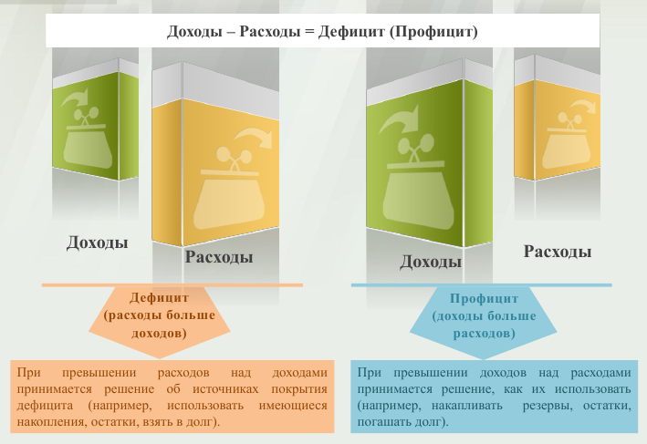
2. Основные характеристики бюджета

Slide 7
Что такое бюджетный процесс?

Slide 8
Подготовка бюджета Таштыпского сельсовета
по месяцам на 2017 год
Сроки | Мероприятие
Февраль-март | Определение основных подходов к формированию бюджета
Апрель-июль | Основные показатели прогноза социально-экономического развития и характеристик бюджетной и налоговой политики
Август-сентябрь | Работа по подготовке и обоснованию бюджетных ассигнований
октябрь | Подготовка проекта решения о бюджете и рассмотрение Советом депутатов
ноябрь | Проверка проекта ревизионной комиссией и комиссией по бюджету и финансам
Начало декабря | Принятие Решения о проекте бюджета и проведение публичных слушаний
Конец декабря | Принятие и подписание Решения о бюджете Таштыпского сельсовета на 2017 год

Slide 9
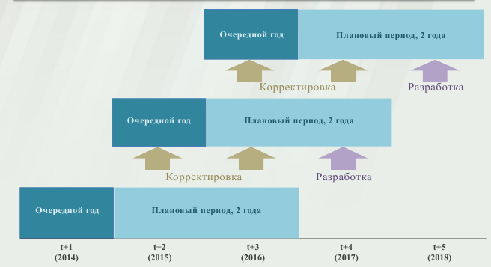
Что означает плановый период?
Каждый год бюджет принимается на 3 года. Это на следующий текущий год и 2 года планируемые, которые корректируются в следующем году.
2017
2018
2019
2020
2021

Slide 10
Все мы налогоплательщики
От общей суммы
в бюджет Таштыпского сельсовета поступает 100%
От общей суммы
в бюджет Таштыпского сельсовета поступает 12%
Налог на доходы физических лиц
Ставка налога 13%
Налог на имущество физических лиц
Ставка налога от стоимости имущества от 0,1 % до 2%
Земельный налог
Ставка налога от кадастровой стоимости земельного участка от 0,3 % до 1,5%
Транспорт ный налог
Ставка налога от мощности двигателя
От общей суммы
в бюджет Таштыпского сельсовета поступает 0%
От общей суммы
в бюджет Таштыпского сельсовета поступает 100%

Slide 11
3. Доходы
Доходы бюджета – безвозмездные и безвозвратные поступления денежных средств в бюджет
Собственные доходы

Slide 12
Структура собственных доходов
Таштыпского сельсовета
2017г , тыс. руб.
2018г , тыс. руб.
2019г , тыс. руб.

Slide 13
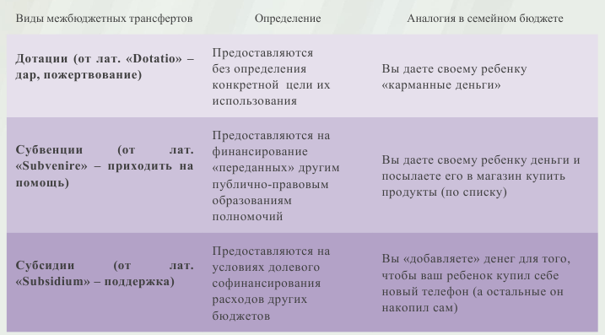
Межбюджетные трансферты
Безвозмездные перечисления (межбюджетные трансферты)– денежные средства, перечисляемые из одного бюджета бюджетной системы РФ другому

Slide 14
Структура доходов
Таштыпского сельсовета
2017г , тыс. руб.
2018г , тыс. руб.
2019г , тыс. руб.
Структура безвозмездных поступлений (2017 год)
Субсидии
Субвенции
Дотации

Slide 15
4. Расходы
Расходы бюджета – выплачиваемые из бюджета
денежные средства
По типам расходных обязательств
Публичные (в т.ч. пенсии)
По муниципальным программам
Муниципальная программа –это документ, определяющий: цели и задачи в определенной сфере; способы их достижения; примерные объемы используемых финансовых ресурсов
Гражданско-правовые (муниципальные контракты и соглашения)

Slide 16
Расходы бюджета по разделам

Slide 17
Бюджетная классификация
Обеспечивает привязку к конкретным программам направлениям
Уникальный код для каждого ГРБС (Таштыпский сельсовет=900)
Детализирует направление в разделах (Пример: коммунальное)
Указывают вид бюджетных ассигнований (выплаты, закупки, субсидии)
Определяют отраслевое направление (Пример: ЖКХ)

Slide 18
Структура расходов
Таштыпского сельсовета
по разделам
2017 г

Slide 19
Структура расходов
Таштыпского сельсовета
по разделам
2017 г

Slide 20
Структура расходов
Таштыпского сельсовета
по разделам
2018 г

Slide 21
5. Дополнительная информация
Решение Совета депутатов Таштыпского сельсовета « О бюджете Таштыпского сельсовета на 2017 год
и плановый период 2018 и 2019 годов» можно найти на сайте http://tashtipselsovet.ru.
И дополнительную информацию можно узнать по телефонам: 8 (39046)21503 или 8(39046)21532

